Slide 1
Academia BA Emprende
Formación: Inteligencia Artificial Docente: Mg. Ing. Layla Scheli

Slide 2
Correlaciones
La correlación es un tipo de asociación entre dos variables numéricas, específicamente evalúa la tendencia (creciente o decreciente) en los datos.
Dos variables están asociadas cuando una variable nos da información acerca de la otra. Por el contrario, cuando no existe asociación, el aumento o disminución de una variable no nos dice nada sobre el comportamiento de la otra variable.
Dos variables se correlacionan cuando muestran una tendencia creciente o decreciente.

Slide 3
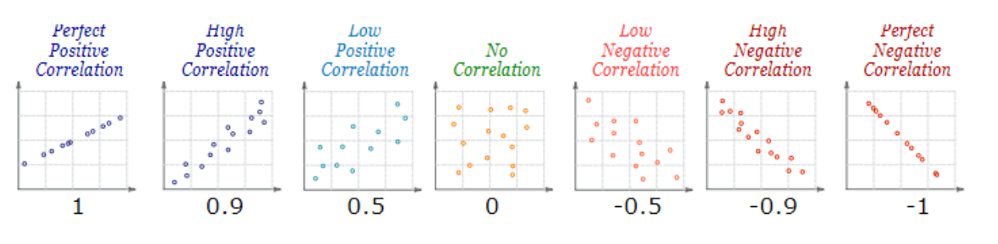
Correlaciones
Coeficiente de Pearson:

Slide 4
Regresión Lineal
Queremos predecir el valor de 𝑦 (variable objetivo, dependiente) dados los valores de un vector de variables 𝑥 (denominadas variables explicativas, independientes o regresores) a partir de la construcción de una función lineal que represente la relación entre las variables.
Para predecir un valor numérico, en muchos casos podemos utilizar la regresión lineal:
fácil de implementar
interpretación simple
Predecimos una variable Y a partir de solo UNA variable o regresor:

Slide 5
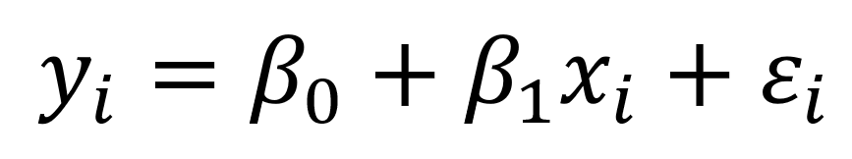
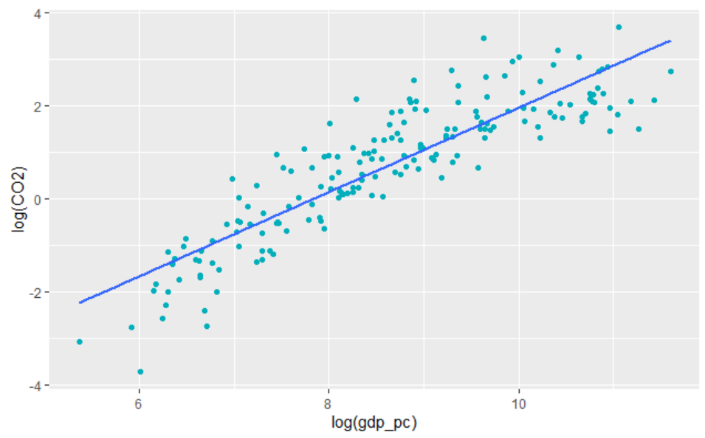
Regresión Lineal

Slide 6
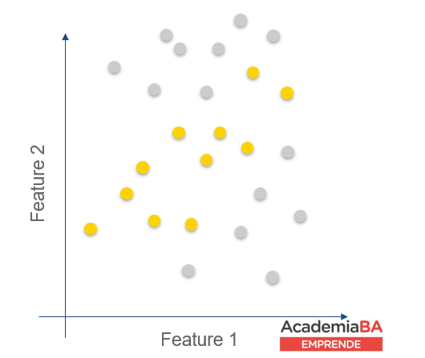
KNN - K Nearest Neighbors
Concepto: Dada una nueva instancia de la cual no conocemos su etiqueta, vamos a asumir que su etiqueta será igual a la de las instancias “vecinas” en el training set.
Supongamos entonces el siguiente escenario: Tenemos un Dataset con 2 Features, en el cual cada instancia puede pertenecer a una de dos clases: “Gris” o “Amarillo”.

Slide 7
KNN - K Nearest Neighbors
Dada una nueva instancia, de la cual no conocemos su clase, vamos a recurrir a sus vecinos para intentar clasificarla. La pregunta seria, ¿La clasificamos como gris o como amarillo?
?
Feature 2
Feature 1

Slide 8
KNN - K Nearest Neighbors
Si tomamos K=1, solo miraremos al vecino más cercano.
Aclaracción: K es el nro de vecinos.
k = 1
Feature 2
GRIS
Feature 1

Slide 9
KNN - K Nearest Neighbors
Si elegimos otro valor de k, por ejemplo k > 1, nuestra clasificación cambiará significativamente.
Por ejemplo, con k = 3 tenemos dos vecinos Amarillos y uno Gris. Por lo tanto en base a este escenario, la clasificación será: Amarrillo.
k = 3
Feature 2
AMARILLO
Feature 1

Slide 10

Muchas Gracias!
Contacto: layla.scheli@gmail.com
Linkedin:www.linkedin.com/in/laylascheli

